Slide 1
DEPARTAMENTO DE CIENCIAS DE LA VIDA Y DE LA AGRICULTURA
CARRERA DE INGENIERÍA AGROPECUARIA
TRABAJO DE TITULACIÓN, PREVIO A LA OBTENCIÓN DEL TÍTULO DE INGENIERO AGROPECUARIO
TEMA: EFECTO DEL USO DE CONCENTRADO DE PROTEÍNA DE MAÍZ EN LA ALIMENTACIÓN DEL LECHÓN SOBRE EL DESEMPEÑO PRODUCTIVO
AUTOR: ALVEAR LÓPEZ, JOSÉ SEBASTIÁN
DIRECTOR: TORRES BALAREZO, ROSA JAKELINE
SANGOLQUÍ
2018

Slide 2
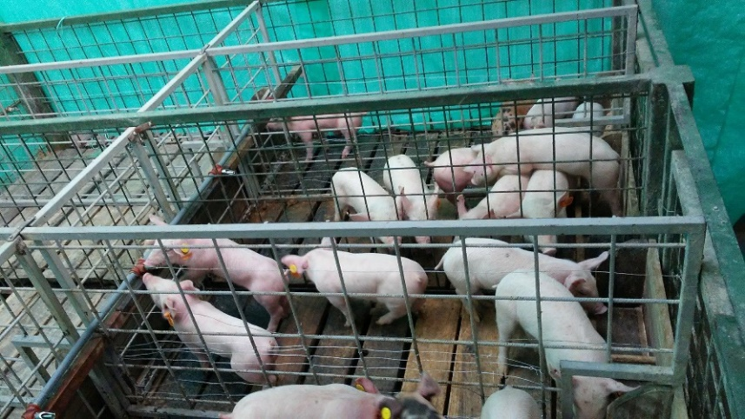
INTRODUCCIÓN
En el Ecuador, la actividad porcina ocupa el segundo lugar en el número de cabezas de ganado
Con un total de 1,14 millones (INEC, 2016).
La producción porcícola en el 2017 fue de 174 000 TM de carne
Participan alrededor de 40 000 productores del estrato familiar y tras-patio además de 1700 granjas registradas
Importando apenas 3 000 TM, de grasa para la industria de embutidos (ASPE, 2017)
La nutrición representa entre el 60% y 70% de los costos de producción

Slide 3
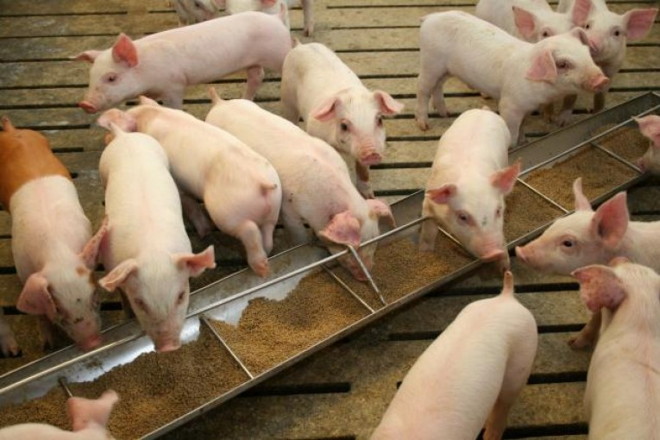
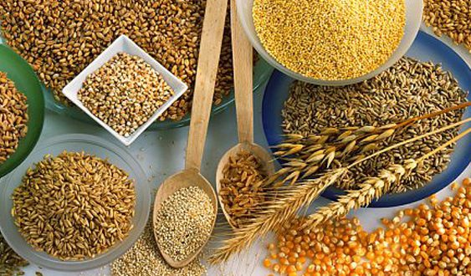
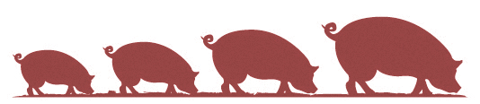
PROBLEMA
El rendimiento final de la producción del cerdo
Un eficiente manejo al destete del lechón
En la etapa del destete, el animal no está preparado para digerir dietas bajas o nulas en proteína.
Los lechones son sensibles a la cantidad y calidad de la proteína en la dieta debido a que los requerimientos de aminoácidos son muy altos
Menor tiempo

Slide 4
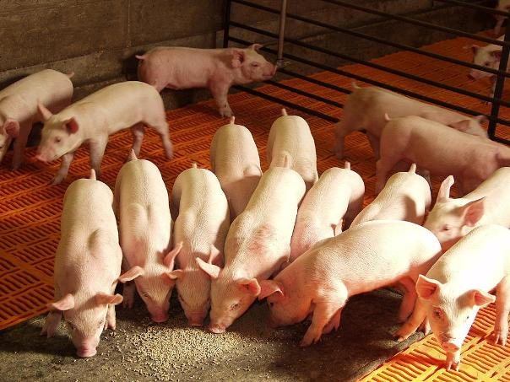
JUSTIFICACIÓN
Los lechones presentan un bajo consumo de alimento y de agua debido a su instinto animal de alimentarse únicamente de leche materna
Produce que el lechón no reciba los nutrientes adecuados para satisfacer la energía de mantenimiento
Alternativas nutricionales y de manejo que se apliquen para el aumento del consumo de alimento son factibles en el destete
El progreso del animal en la fase de desarrollo y engorde dependerá de su capacidad de digerir y asimilar macromoléculas en la etapa de recría y cualquier alteración restringe su crecimiento

Slide 5
OBJETIVO GENERAL
Evaluar efecto del uso de concentrado de proteína de maíz en la alimentación del lechón sobre el desempeño productivo.

Slide 6
OBJETIVOS ESPECÍFICOS
Evaluar el efecto del uso de concentrado de proteína de maíz sobre parámetros productivos (consumo de alimento, ganancia de peso diario, conversión alimenticia)
Valorar el status sanitario (diarrea y neumonía) de lechones alimentados con diferentes niveles de concentrado de proteína de maíz
Determinar la masa del paquete visceral de lechones alimentados con diferentes niveles de concentrado de proteína de maíz
Determinar la digestibilidad del nitrógeno y azufre de lechones alimentados con diferentes niveles de concentrado de proteína de maíz
Determinar los parámetros hematológicos (hematocito, urea, proteínas totales, albumina y creatinina) de lechones alimentados con diferentes niveles de concentrado de proteína de maíz
Determinar la morfometría intestinal de lechones alimentados con diferentes niveles de concentrado de proteína de maíz
Determinar el análisis costo: beneficio de la inclusión del concentrado de proteína de maíz

Slide 7
HIPÓTESIS
H0: La sustitución parcial de fuentes de proteína por un concentrado de proteína de maíz no altera los parámetros zootécnicos en lechones post destete.
H1: La sustitución parcial de fuentes de proteína por un concentrado de proteína de maíz altera los parámetros zootécnicos en lechones post destete.

Slide 8
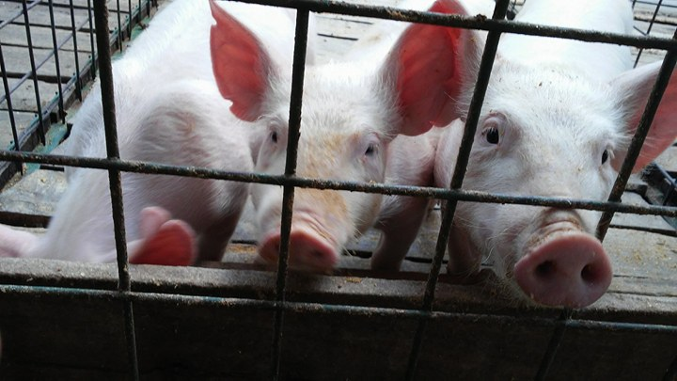
METODOLOGÍA

Slide 9
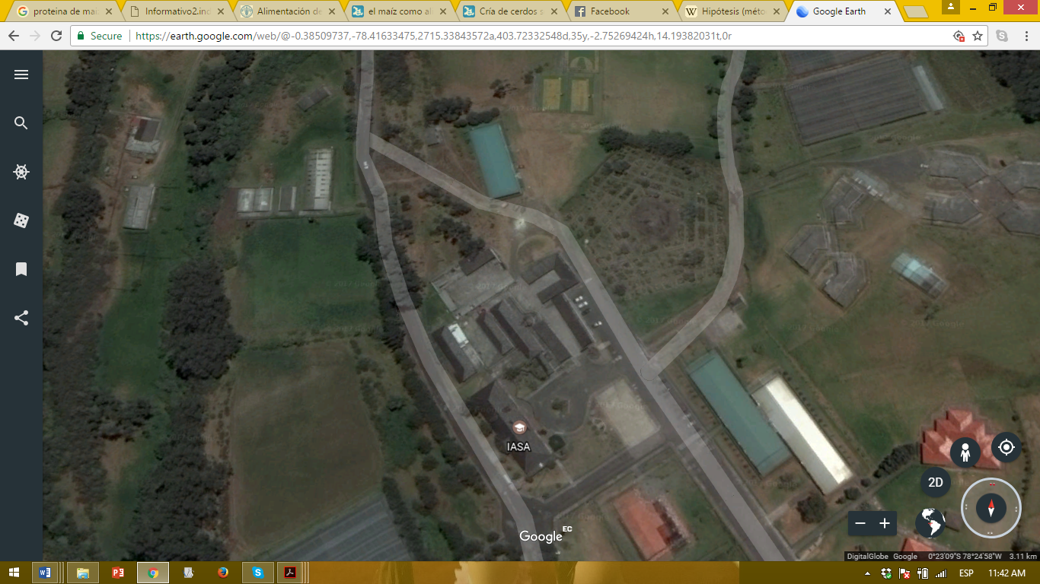
LUGAR DE INVESTIGACIÓN
Proyecto de producción porcina de la Universidad de las Fuerzas Armadas IASA 1
Proyecto Porcino IASA 1
Galpón de recría y crecimiento

Slide 10
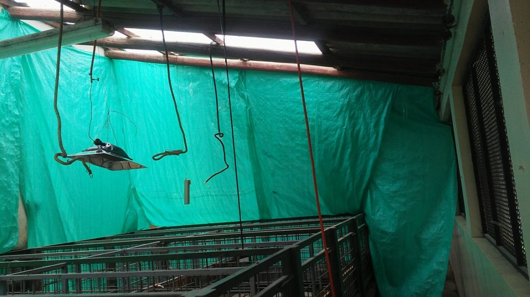
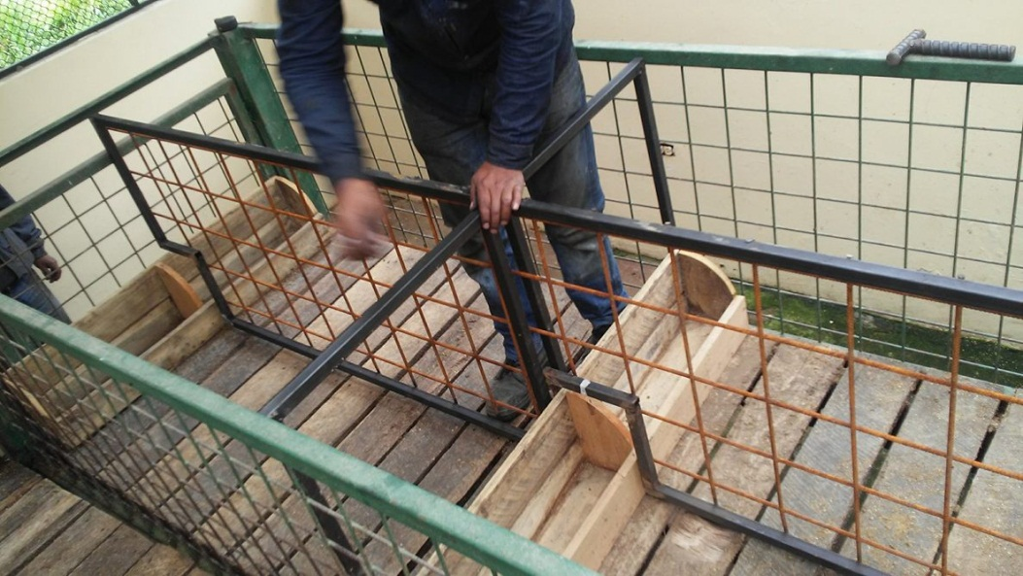
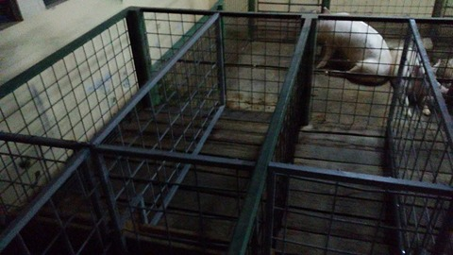
Diseño de instalaciones
Medidas del corral
Largo:1,52 m
Ancho:0,58 m
Área del corral: 0,88m²

Slide 11
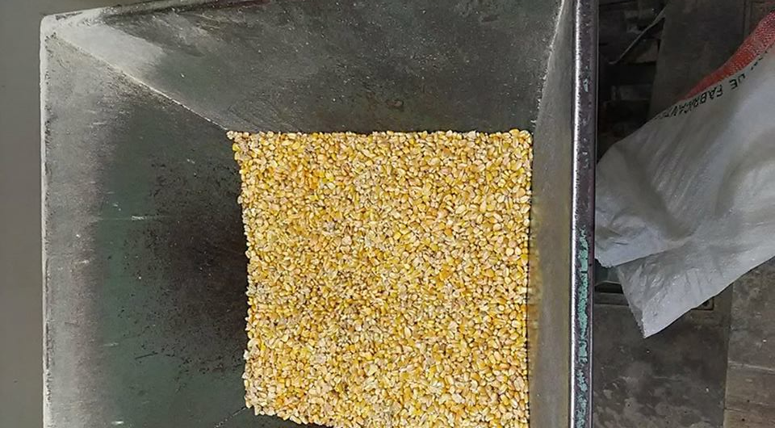
F1 Destete (6kg - 11kg)
 | T1 | T2 | T3 | T4
Ingrediente, % | 0% | 5% | 10% | 15%
Maíz | 46,07 | 44,34 | 43,01 | 44,86
Lactosa | 20,00 | 20,00 | 20,00 | 20,00
Soya 46% | 9,03 | 10,00 | 10,00 | 4,56
Empyreal 75% | 0,00 | 5,00 | 10,00 | 15,00
Concentrado de Soya | 6,12 | 2,52 | 0,00 | 0,00
Harina de pescado 65% | 6,00 | 6,00 | 5,74 | 5,00
Plasma bovino | 5,00 | 3,50 | 1,50 | 0,00
Aceite de soya | 3,01 | 3,63 | 4,26 | 4,51
Núcleo | 2,00 | 2,00 | 2,00 | 2,00
Fosfato | 1,08 | 1,17 | 1,28 | 1,46
Ácido glutámico | 0,80 | 0,40 | 0,20 | 0,00
Calcio | 0,38 | 0,37 | 0,38 | 0,41
Sal | 0,35 | 0,44 | 0,56 | 0,66
Metionina | 0,10 | 0,18 | 0,25 | 0,34
Lysina | 0,06 | 0,36 | 0,60 | 0,90
Treonina | 0,00 | 0,06 | 0,14 | 0,19
Triptofano | 0,00 | 0,04 | 0,08 | 0,12
Valina | 0,00 | 0,00 | 0,00 | 0,00
TOTAL | 100,00 | 100,00 | 100,00 | 100,00
Dietas experimentales
Fase 1 –Destete
14 días de alimentación
Peso del lechón : 6 – 11 kg

Slide 12
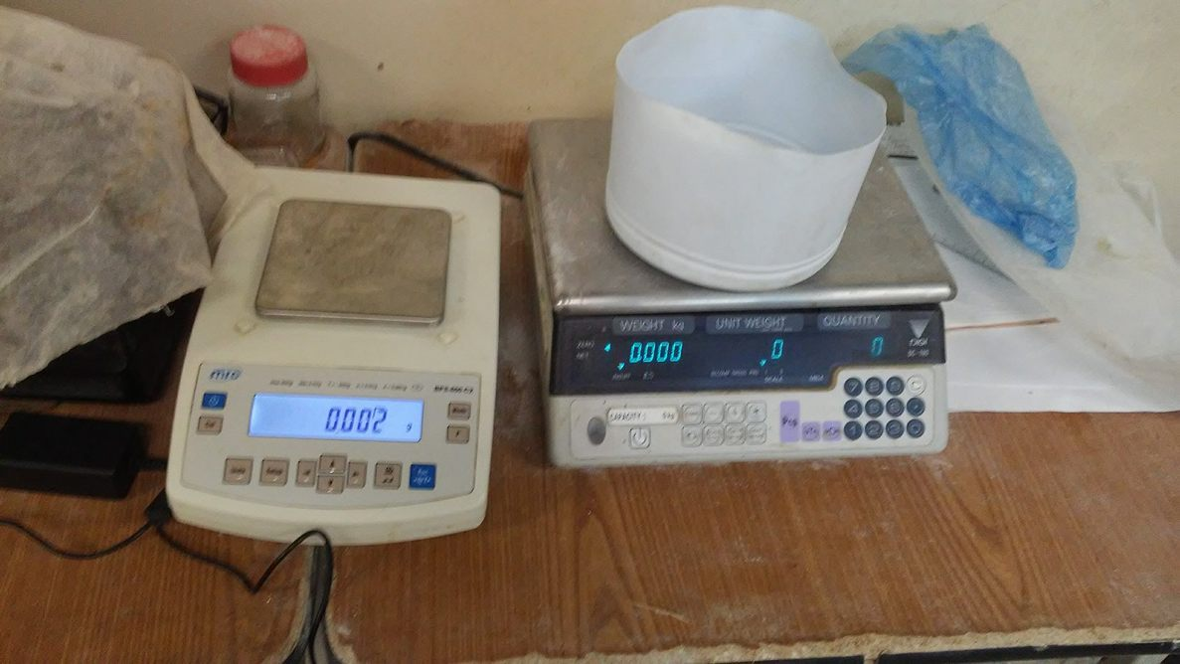
F2 Pre- inicial (11kg - 17kg)
Ingrediente, % | T1 | T2 | T3 | T4
 | 0% | 5% | 10% | 15%
Maíz | 51,72 | 54,47 | 57,40 | 55,79
Lactosa | 12,50 | 12,50 | 12,50 | 12,51
Soya 46% | 18,78 | 12,43 | 5,41 | 4,40
Empyreal 75% | 0,00 | 5,00 | 10,00 | 15,01
Concentrado de Soya | 0,00 | 0,00 | 0,00 | 0,00
Harina de pescado 65% | 5,30 | 5,00 | 5,00 | 0,00
Plasma bovino | 3,50 | 2,00 | 0,50 | 0,00
Aceite de soya | 2,77 | 2,75 | 2,71 | 4,40
Núcleo | 2,00 | 2,00 | 2,00 | 2,00
Fosfato | 1,19 | 1,33 | 1,46 | 2,09
Ácido glutámico | 0,60 | 0,30 | 0,15 | 0,00
Calcio | 0,83 | 0,83 | 0,81 | 1,11
Sal | 0,47 | 0,56 | 0,65 | 0,69
Metionina | 0,12 | 0,21 | 0,29 | 0,41
Lysina | 0,17 | 0,47 | 0,77 | 1,09
Treonina | 0,03 | 0,07 | 0,18 | 0,25
Triptofano | 0,01 | 0,06 | 0,11 | 0,13
Valina | 0,00 | 0,01 | 0,07 | 0,13
TOTAL | 100,00 | 100,00 | 100,00 | 100,00
Dietas experimentales
Fase 2 –Pre inicial
14 días de alimentación
Peso del lechón : 11 – 17kg

Slide 13
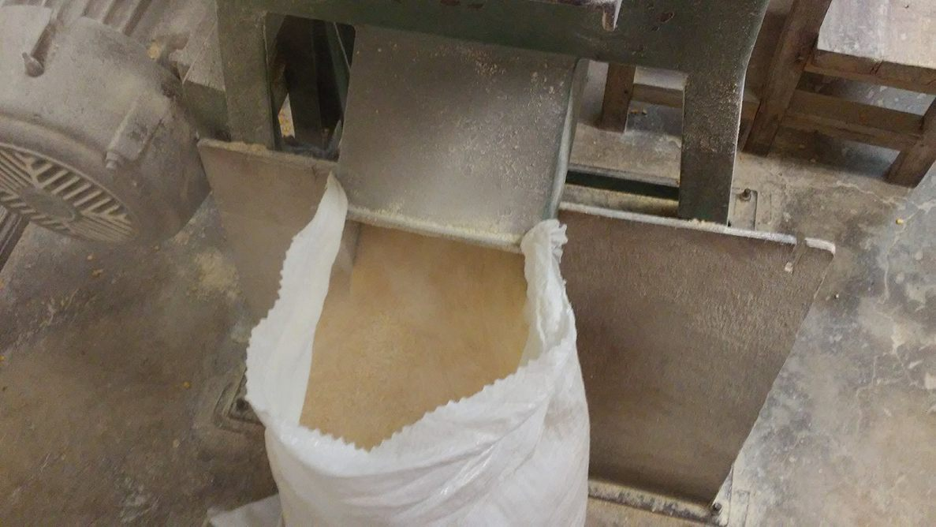
F3 Inicial (17kg - 25kg)
 | T1 | T2 | T3 | T4
Ingrediente, % | 0% | 5% | 10% | 15%
Maíz | 67,96 | 72,18 | 76,14 | 76,08
Lactosa | 0,00 | 0,00 | 0,00 | 0,00
Soya 46% | 24,70 | 15,38 | 5,88 | 0,00
Empyreal 75% | 0,00 | 5,00 | 10,00 | 15,00
Concentrado de Soya | 0,00 | 0,00 | 0,00 | 0,00
Harina de pescado 65% | 0,00 | 0,00 | 0,00 | 0,00
Plasma bovino | 0,00 | 0,00 | 0,00 | 0,00
Aceite de soya | 1,36 | 1,22 | 1,16 | 1,63
Núcleo | 2,00 | 2,00 | 2,00 | 2,00
Fosfato | 1,28 | 1,46 | 1,65 | 1,78
Ácido glutámico | 0,30 | 0,15 | 0,08 | 0,00
Calcio | 1,12 | 1,08 | 1,04 | 1,01
Sal | 0,49 | 0,49 | 0,49 | 0,74
Metionina | 0,15 | 0,11 | 0,23 | 0,31
Lysina | 0,40 | 0,64 | 0,90 | 1,04
Treonina | 0,18 | 0,19 | 0,24 | 0,23
Triptofano | 0,07 | 0,11 | 0,15 | 0,17
Valina | 0,00 | 0,00 | 0,04 | 0,02
TOTAL | 100,00 | 100,00 | 100,00 | 100,00
Dietas experimentales
Fase 3 –Inicial
16 días de alimentación
Peso del lechón : 17 – 25 kg

Slide 14
BLOQUE 5
BLOQUE 4
Conformación de tratamientos
T1 00CPM
T3 10CPM
T2 05CPM
T4 15CPM
T1 00CPM
T3 10CPM
T4 15CPM
T2 05CPM
T3 10CPM
T1 00CPM
Primer Lote
T4 15CPM
T2 05CPM
T2 05CPM
T1 00CPM
T3 10CPM
T4 15CPM
T4 15CPM
T3 10CPM
T1 00CPM
T2 05CPM
Comedero
Estratificados según el peso vivo (6,9 kg ± 1, 2 kg)
Dietas asignadas al azar
Bebedero
BLOQUE 3
BLOQUE 2
BLOQUE 1
BLOQUE 10
BLOQUE 9
T2 05CPM
T3 10CPM
T1 00CPM
T4 15CPM
T2 05CPM
T3 10CPM
T1 00CPM
T4 15CPM
T1 00CPM
T2 10CPM
T3 10CPM
T4 15CPM
T2 05CPM
T3 10CPM
T4 15CPM
T1 00CPM
T3 10CPM
T2 05CPM
T4 15CMP
T1 00CPM
Segundo Lote
BLOQUE 8
BLOQUE 7
BLOQUE 6

Slide 15
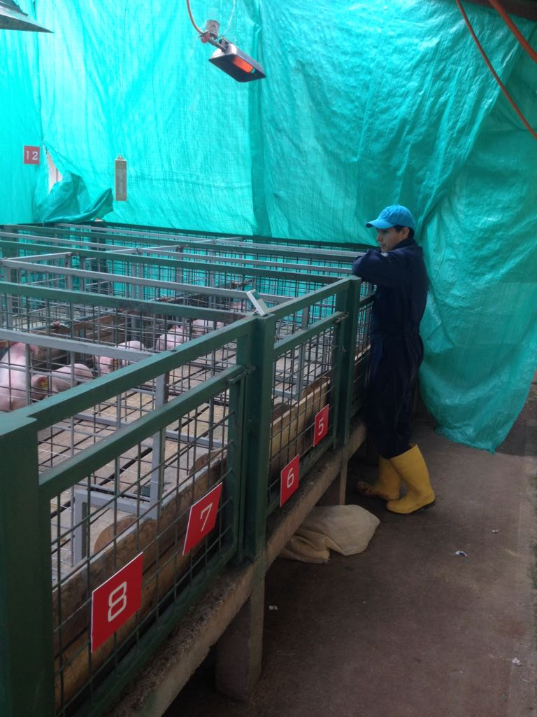
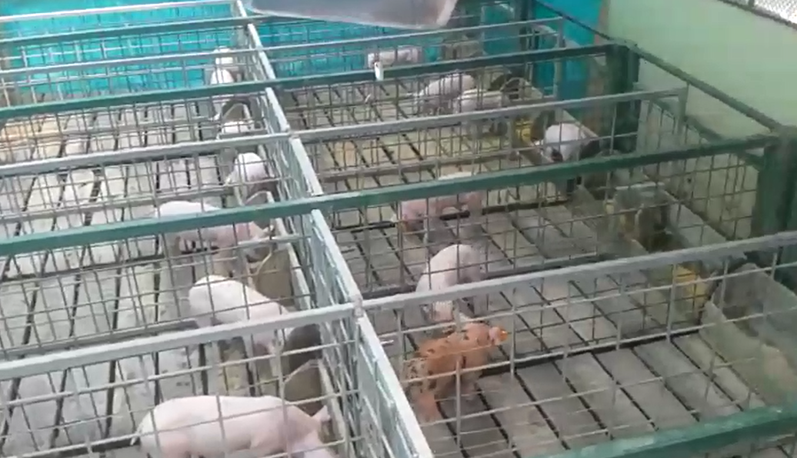
Toma de datos: Desempeño Productivo
El alimento se pesó antes de ser suministrado y a su vez se pesó el alimento sobrante diario
Lechones individualmente alimentados una vez por día (8:00 am) con agua a libre disposición.
Fueron pesados cada 7 días a las 08:00 am, antes de suministrarles el alimento diario

Slide 16
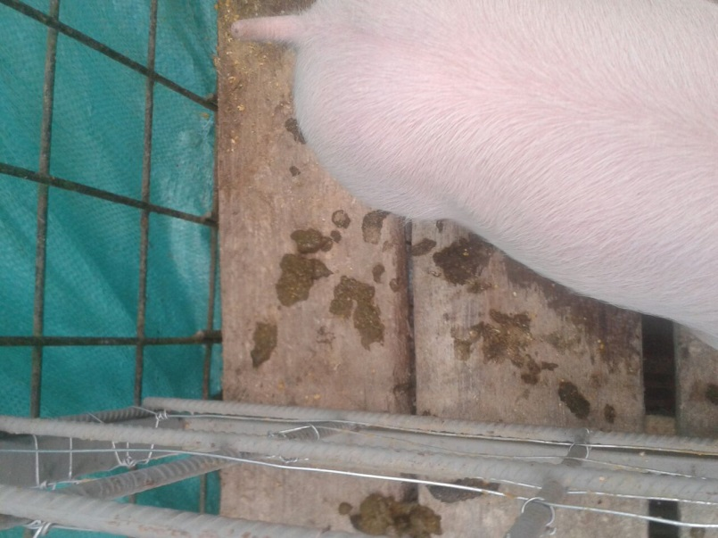
Valoración del status sanitario: Diarrea y neumonía
PUNTUACIÓN | EQUIVALENCIA
0 | Heces duras
1 | Heces Blandas
2 | Heces Pastosas
3 | Heces Líquidas
4 | Heces con Sangre
PUNTUACIÓN | EQUIVALENCIA
0 | Normal, no toser
1 | Disnea leve y/o taquipnea cuando está estresada, toser
2 | Disnea leve y / o taquipnea cuando está en reposo.
3 | Disnea moderada y / o taquipnea cuando está estresada.
4 5 6 | Disnea moderada y / o taquipnea cuando está en reposo. Disnea grave y / o taquipnea cuando está estresada. Disnea grave y / o taquipnea cuando está en reposo

Slide 17
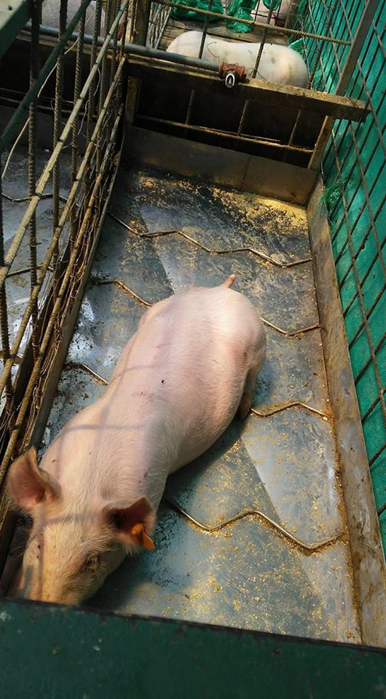
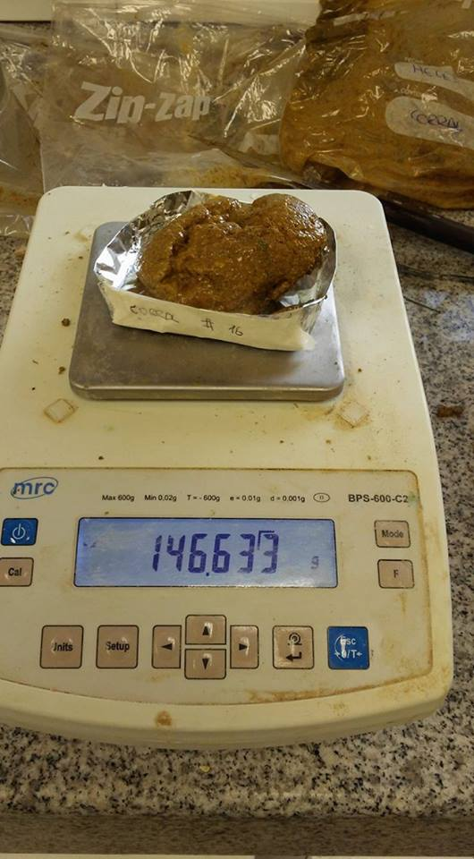
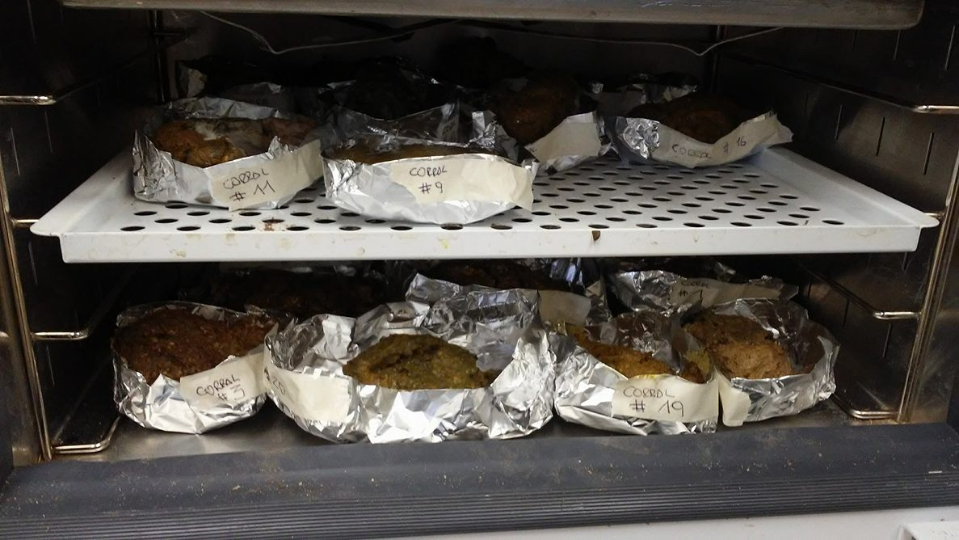
Digestibilidad del nitrógeno y azufre (heces)
Se recolectó las heces en bandejas antideslizantes de acero inoxidable durante el día 38 al 41 del experimento
Se registró el peso total por día de las excretas
Se identificó y se almacenó refrigeración una muestra significativa compuesta por la colección de los cuatro días
Las muestras se descongelaron, se secó en un horno a 55 ºC durante 72 horas y se molió

Slide 18
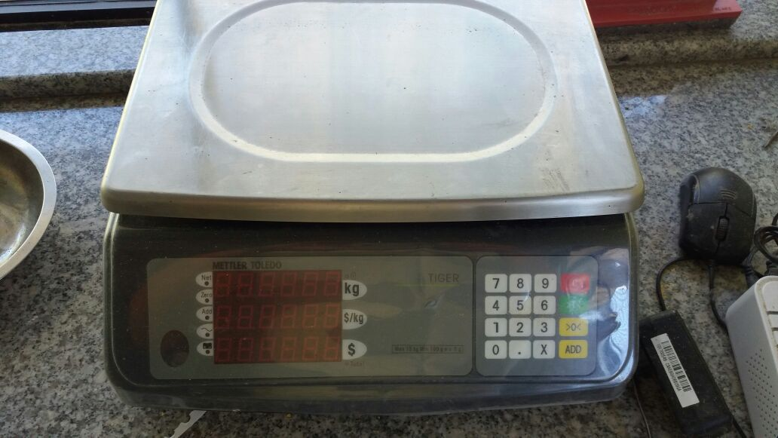
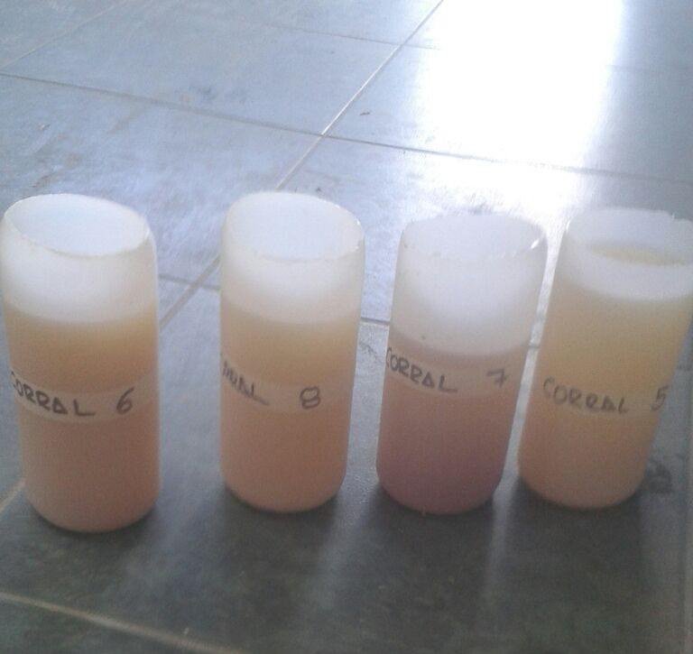
Digestibilidad del nitrógeno y azufre (orina)
Se colocó en envases plásticos 200 ml de HCl al 25% que permitió la no volatilización de la urea de la orina
Se colectó la orina mediante bandejas antideslizantes de acero inoxidable que contaron con un desagüe
El peso y volumen total de la orina fue registrado diariamente
Se identificó y se almacenó en refrigeración una muestra significativa compuesta por la colección de los cuatro días

Slide 19
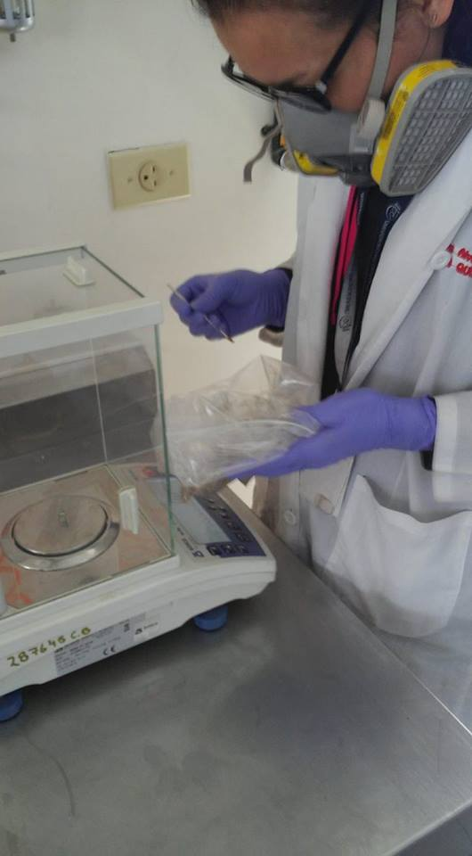
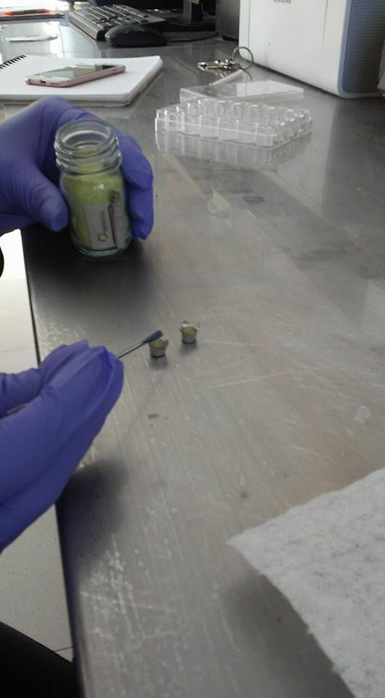
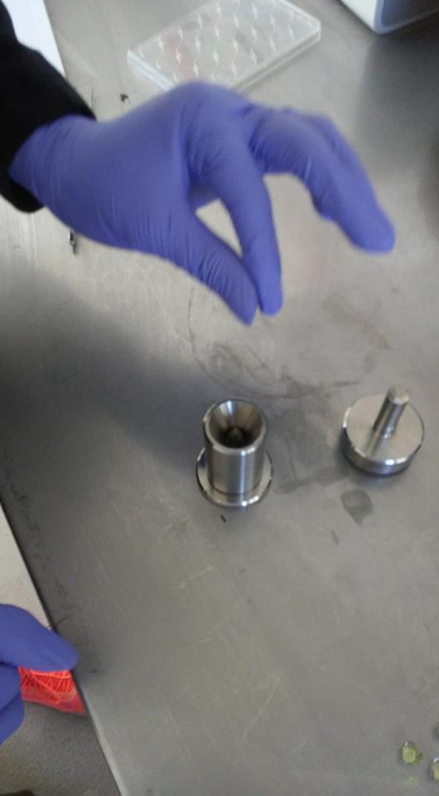
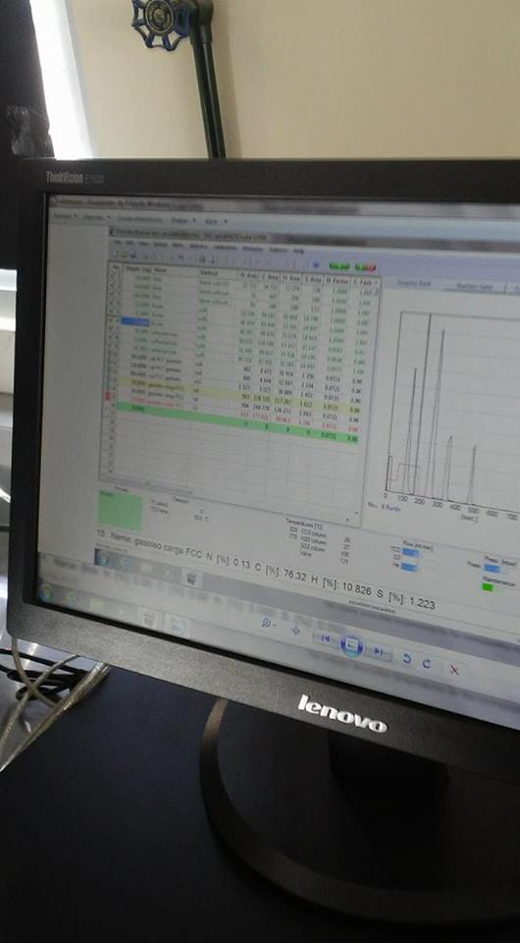
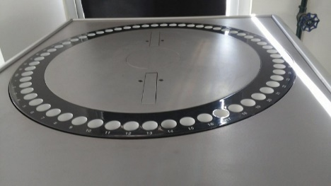
Digestibilidad del nitrógeno y azufre
muestras de heces
En papel de estaño se colocó 10 mg de las excretas secas y molidas
Se colocó 0,1mg de óxido de wolframio y se empleó una prensa de mano para eliminar el aire de la muestra
Se introdujo en el software del equipo, los datos correspondientes a cada muestra

Slide 20
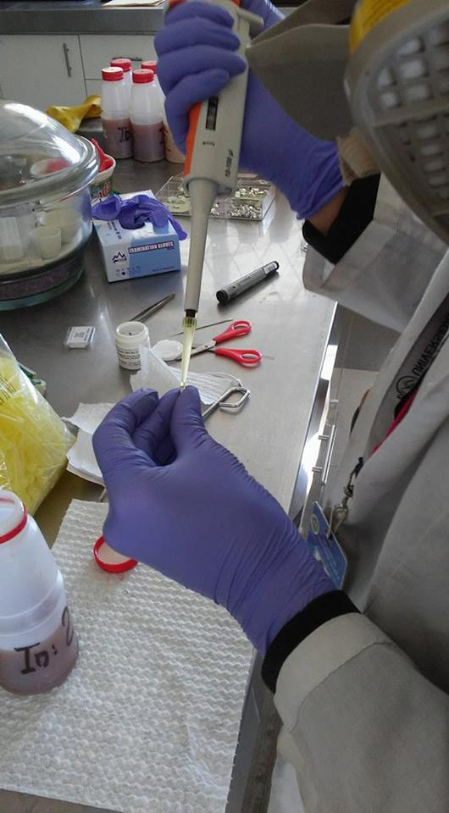
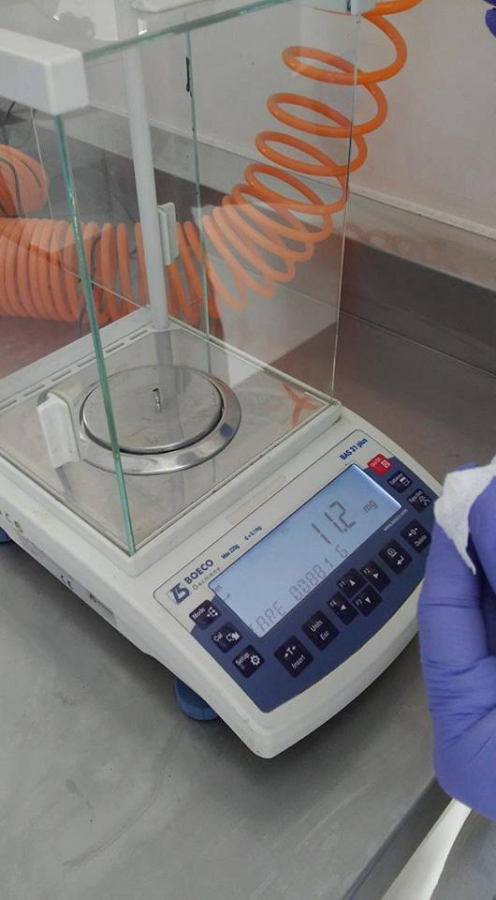
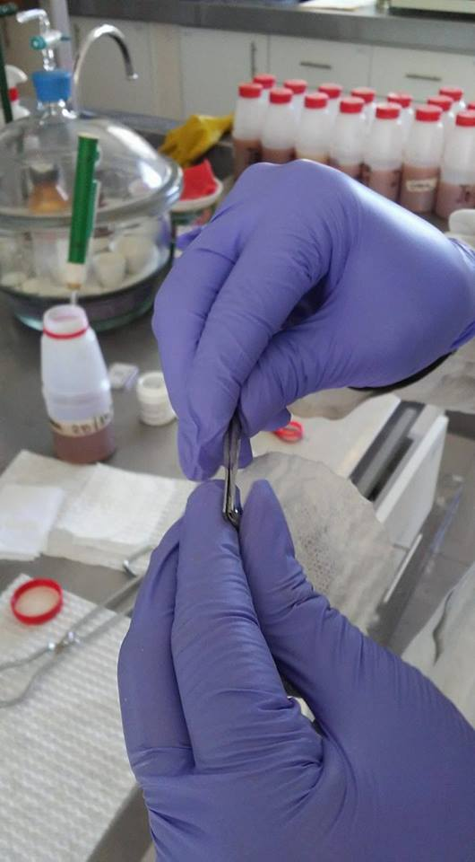
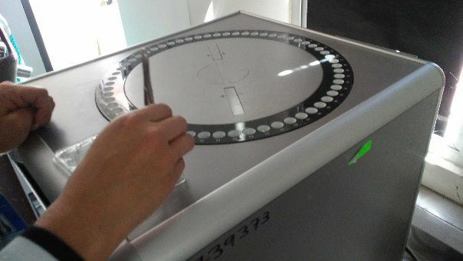
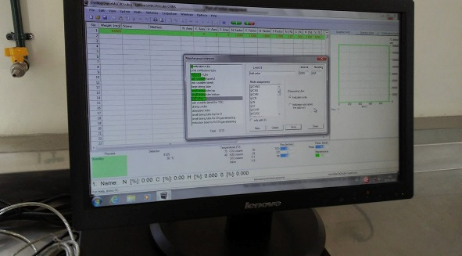
Digestibilidad del nitrógeno y azufre
muestras de orina
En capsulas de estaño se colocó 10 mg de orina con una micropipeta
Se introdujo en el software del equipo, los datos correspondientes a cada muestra

Slide 21
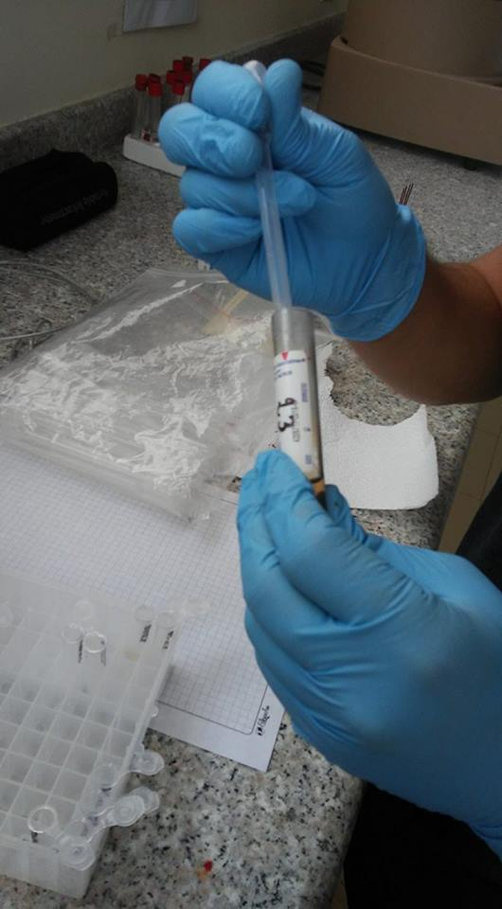
Parámetros hematológicos
Se tomó una muestra de 10ml de sangre, se dividió 3ml en un tubo EDTA, 3ml con citrato y 6ml en tubos sin anticoagulante.
Se realizó la valoración del porcentaje de hematocrito mediante la centrifugación de los tubos con EDTA
Los tubos con citrato y sin anticoagulante se centrifugaron para la extracción de suero y plasma
En un refractómetro se midió las proteínas totales en el suero, el suero y plasma fue almacenado e identificado en microviales y congelado a -2°C

Slide 22
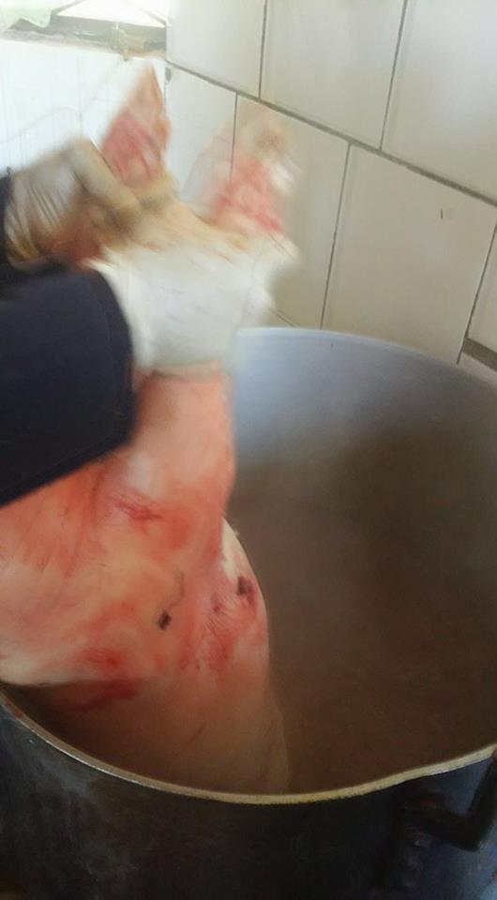
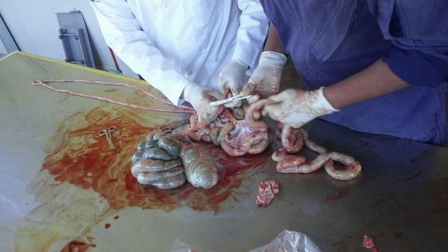
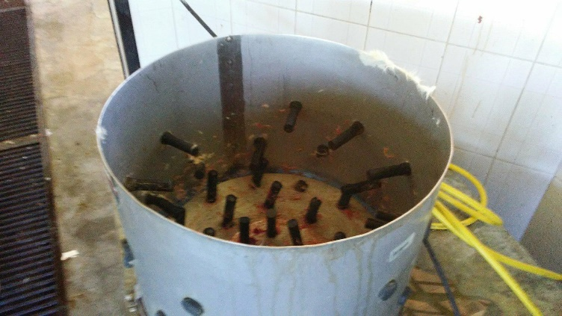
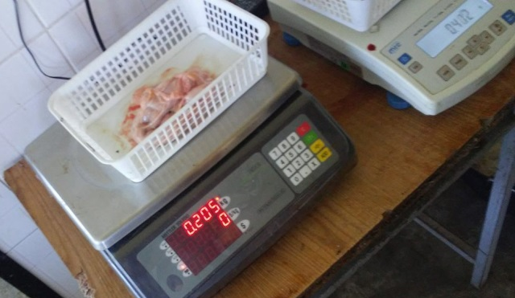
Masa Visceral
Fueron sacrificados mediante un estoque al corazón
Se sumergió al animal con intervalos de 30 segundos en agua con una temperatura de 100 °C hasta que las cerdas sean de fácil desprendimiento
Se introdujo al animal en una peladora industrial por 45 segundos, con un lanza llama se eliminó las cerdas restante
Se realizó un corte transversal en el cuello, un segundo corte se lo realizó por la línea ALBA del lechón, se separó todo el paquete visceral, posteriormente se peso los órganos.

Slide 23
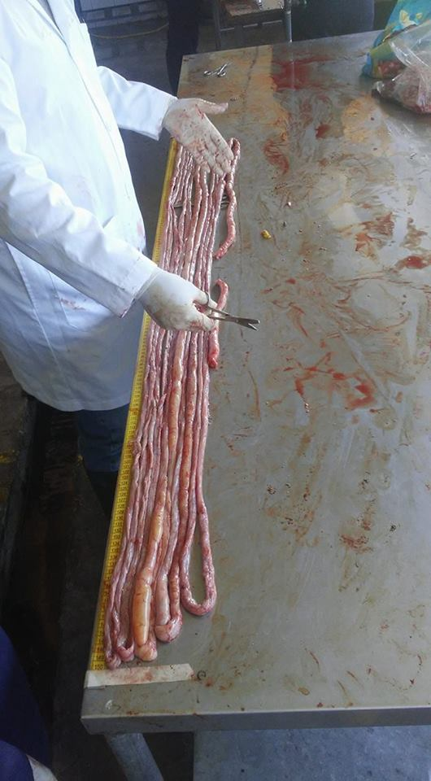
Morfometría intestinal
Se realizó 3 cortes en el intestino delgado, el primero a 30 cm del inicio del intestino referente a la parte del duodeno
El segundo a 30 cm del final del intestino referente al ilium y el tercero a 100 cm del final del intestino referente al yeyuno
Se cortó 2 cm de cada porción, se limpió con suero fisiológico frio y se almacenó en envases con formalina al 10% a condiciones ambientales
Se midió la longitud, el ancho y la profundidad de la cripta de la vellosidad en un microscopio

Slide 24
Análisis de datos
Diseño de bloques completamente al azar
Los datos fueron analizados utilizando el procedimiento mixto de SAS versión 9.1.
Respuestas fueron declaradas significativas cuando P < 0,05
Respuestas fueron declarada tendencia 0,05 > P < 0,1
Las medias fueron separadas usando regresiones polinomiales (lineal, cuadrático y cúbico)

Slide 25
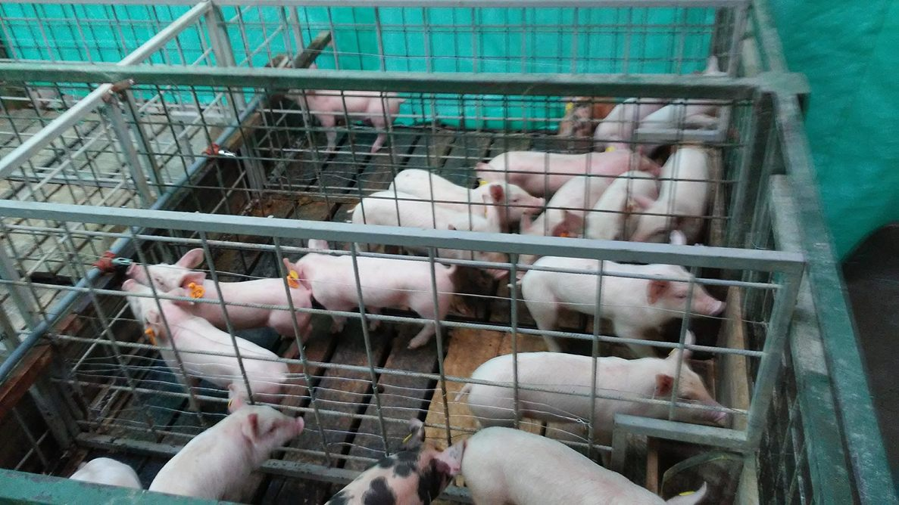
RESULTADOS Y DISCUSIÓN

Slide 26
Desempeño productivo
 | Tratamiento¹
Ítem | 0% | 5% | 10% | 15% | EE² | p-valor³ | p-valor lineal | p-valor cuadrático | p-valor cubico
General (1 a 44 días)
PV In (kg) | 6,86 | 6,86 | 6,73 | 7,03 | 0,394 | 0,7902 | 0,6837 | 0,4689 | 0,5396
PV Fn (kg) | 26,23 | 27,95 | 24,83 | 24,14 | 1,1192 | 0,0881 | 0,065 | 0,274 | 0,1386
CMS (g/día) | 883,71 | 951,4 | 864,23 | 746,02 | 54,11 | 0,0625 | 0,0376 | 0,077 | 0,5838
GDP⁴ (kg/días) | 0,443 | 0,482 | 0,412 | 0,399 | 0,029 | 0,0787 | 0,0649 | 0,2711 | 0,1168
C:G | 2,014 | 2,002 | 2,133 | 1,8656 | 0,0954 | 0,1872 | 0,4053 | 0,1316 | 0,1471
Semana 1 (1 a 7 días)
CMS (g/día) | ª458,24 | ^{ab}427,66 | ^{bc}352,77 | ^{c}294,32 | 43,7399 | 0,0058 | 0,0006 | 0,666 | 0,6698
GDP⁴ (kg/días) | ª0,321 | ^{ab}0,297 | ^{bc}0,243 | ^{c}0,1905 | 0,03924 | 0,0042 | 0,0004 | 0,5603 | 0,7705
C:G | 1,483 | 1,698 | 1,706 | 1,7598 | 0,2354 | 0,687 | 0,2969 | 0,6468 | 0,7444
Semana 2 (8 a 14 días)
CMS (g/día) | ª745,73 | ª697,08 | ª648,1 | ^{b}522,41 | 61,3987 | 0,0055 | 0,0006 | 0,3529 | 0,6743
GDP⁴ (kg/días) | ª0,471 | ª0,461 | ^{b}0,371 | ^{b}0,3293 | 0,03885 | 0,0052 | 0,0007 | 0,5961 | 0,3344
C:G | 1,619 | 1,524 | 1,803 | 1,9667 | 0,2254 | 0,503 | 0,1889 | 0,5559 | 0,6141
Semana 3 (15 a 21 días)
CMS (g/día) | ª806,44 | ª866,73 | ^{ab}763,52 | ^{b}598,91 | 77,9075 | 0,0271 | 0,0117 | 0,0682 | 0,6986
GDP⁴ (kg/días) | ^{ab}0,439 | ^{b}0,515 | ^{ac}0,405 | ^{c}0,3151 | 0,04732 | 0,0015 | 0,0021 | 0,013 | 0,145
C:G | 1,993 | 1,685 | 1,948 | 1,9222 | 0,1618 | 0,4463 | 0,9395 | 0,3425 | 0,194
Queiroz et al., (2016)
No hay efecto de la inclusión de concentrado de proteína de soya en la variables de rendimiento (44d)
Huguet, Le Dividich & Le Huerou (2012)
4% de calostro bovino liofilizado (1 a 7 días)
Bontempo et al., (2014)
19,85% PB
Hou et al., (2008)
5% concentrado de proteína de arroz

Slide 27
Desempeño productivo
 | Tratamiento¹
Ítem | 0% | 5% | 10% | 15% | EE² | p-valor³ | p-valor lineal | p-valor cuadrático | p-valor cubico
Semana 4 (22 a 28 días)
CMS (g/día) | 906,7 | 1016,2 | 926,34 | 782,58 | 97,801 | 0,1893 | 0,1692 | 0,091 | 0,6515
GDP⁴ (kg/días) | 0,482 | 0,54 | 0,447 | 0,3909 | 0,0568 | 0,1605 | 0,0853 | 0,2182 | 0,3551
C:G | 2,128 | 1,965 | 2,239 | 1,9333 | 0,2044 | 0,6658 | 0,73 | 0,7196 | 0,2529
Semana 5 (29 a 35 días)
CMS (g/día) | 1015,8 | 1168,99 | 1012,19 | 939,22 | 103,52 | 0,2642 | 0,3037 | 0,176 | 0,2824
GDP⁴ (kg/días) | 0,419 | 0,534 | 0,402 | 0,3984 | 0,05311 | 0,1879 | 0,3949 | 0,2419 | 0,0981
C:G | 2,823 | 2,194 | 2,725 | 2,7036 | 0,361 | 0,5205 | 0,9079 | 0,3607 | 0,246
Semana 6 (36 a 42 días)
CMS (g/día) | 1120,8 | 1310,05 | 1160,67 | 1056,37 | 127,33 | 0,4927 | 0,5282 | 0,2269 | 0,4681
GDP⁴ (kg/días) | 0,39 | 0,5638 | 0,4963 | 0,4871 | 0,05537 | 0,1609 | 0,3599 | 0,0982 | 0,2121
C:G | 1,6837 | 1,6787 | 1,66 | 1,5276 | 0,2265 | 0,8715 | 0,4744 | 0,6692 | 0,8786

Slide 28
Desempeño productivo
 | Tratamiento¹
Ítem | 0% | 5% | 10% | 15% | EE² | p-valor³ | p-valor lineal | p-valor cuadrático | p-valor cubico
Fase 1-Destete (1 a 14 días)
CMS (g/día) | ª455,56 | ª447,93 | ^{ab}376,95 | ^{b}319,02 | 57,299 | 0,0064 | 0,0008 | 0,3758 | 0,5402
GDP⁴ (kg/días) | ª0,347 | ª0,345 | ^{b}0,276 | ^{b}0,2423 | 0,0346 | 0,0019 | 0,0003 | 0,4374 | 0,2581
C:G | 1,371 | 1,348 | 1,481 | 1,4691 | 0,2579 | 0,7823 | 0,4123 | 0,9611 | 0,5516
Fase 2- Pre inicial (15 a 28 días)
CMS (g/día) | ^{ab}807,32 | ª944,58 | ^{ab}813,59 | ^{b}629,83 | 80,8242 | 0,0176 | 0,0283 | 0,0172 | 0,4459
GDP⁴ (kg/días) | ª0,451 | ^{b}0,587 | ª0,444 | ª0,3425 | 0,05034 | 0,008 | 0,0297 | 0,0139 | 0,1189
C:G | 1,898 | 1,665 | 1,9 | 1,9196 | 0,16661 | 0,3845 | 0,5819 | 0,2968 | 0,203
Fase 3 – Inicial (29 a 44 días)
CMS (g/día) | 1154 | 1224,8 | 1166,37 | 1060 | 87,8035 | 0,5249 | 0,335 | 0,2577 | 0,812
GDP⁴ (kg/días) | 0,518 | 0,541 | 0,515 | 0,5947 | 0,05265 | 0,6051 | 0,3308 | 0,5386 | 0,4482
C:G | 2,268 | 2,298 | 2,372 | 1,8533 | 0,1442 | 0,066 | 0,0733 | 0,0586 | 0,3088
Yun, Yong , & Chae (2005)
8% de proteína de plasma
Yun, Yong , & Chae (2005)
5% concentrado de proteína de arroz

Slide 29
Digestibilidad
 | Tratamiento¹
Item | 0% | 5% | 10% | 15% | EE² | p-valor³ | p-valor lineal | p-valor cuadrático | p-valor cubico
Consumo de nitrógeno y azufre
Consumo de N (g) | 48,1714 | 44,6582 | 45,7346 | 42,2105 | 3,4531 | 0,5782 | 0,2241 | 0,9985 | 0,4914
Consumo de S (g) | 5,5614 | 5,5696 | 5,7444 | 6,3786 | 0,455 | 0,443 | 0,1495 | 0,4303 | 0,8665
Excreción de nitrógeno y azufre en las heces
N en heces (g) | 4,6488 | 4,6776 | 4,2868 | 4,1528 | 0,4799 | 0,8126 | 0,3762 | 0,8613 | 0,7431
S en heces (g) | 0,6435 | 0,9782 | 0,6483 | 0,6265 | 0,1754 | 0,3965 | 0,6215 | 0,3004 | 0,2038
Excreción de nitrógeno y azufre en la orina
N en orina (g) | 2,7004 | 2,4874 | 2,206 | 2,1503 | 0,2407 | 0,3058 | 0,0715 | 0,7323 | 0,7721
S en orina (g) | 0,9185 | 0,9748 | 0,9345 | 0,9881 | 0,0861 | 0,9307 | 0,6695 | 0,9876 | 0,6302
Excreción total de nitrógeno y azufre
Excre. T de N (g) | 7,3492 | 7,1651 | 6,4928 | 6,3021 | 0,5553 | 0,4069 | 0,1067 | 0,9948 | 0,6671
Excre. T de S (g) | 1,5317 | 1,5495 | 1,6624 | 1,6028 | 0,138 | 0,9065 | 0,6066 | 0,784 | 0,6722
Porcentaje de digestibilidad aparente de nitrógeno y azufre
Digest. de N (%) | 90,430 | 89,4696 | 90,1649 | 89,3277 | 1,1114 | 0,6724 | 0,4413 | 0,9336 | 0,336
Digest. de S (%) | 88,547 | 82,1533 | 87,9399 | 89,4981 | 3,3098 | 0,3107 | 0,5268 | 0,1931 | 0,2232
Porcentaje de retención de nitrógeno y azufre
Reten. de N (%) | 84,604 | 83,83 | 83,9708 | 83,7736 | 1,9161 | 0,9571 | 0,6676 | 0,8109 | 0,8138
Reten. de S (%) | 73,186 | 73,0325 | 74,3092 | 76,1565 | 2,1185 | 0,6782 | 0,2777 | 0,6263 | 0,9251
Lordelo, Gaspar, Le Bellego , & Freire (2008)
18,20% harina de soya

Slide 30
Parámetros sanguíneos
Parámetros sanguíneos de lechones alimentados con dietas a base de concentrado de proteína de maíz durante la tercera fase de alimentación
 | Tratamiento¹
Item | 0% | 5% | 10% | 15% | EE² | p-valor³ | p-valor lineal | p-valor cuadrátic | p-valor cubico
Hematocrito % | 46,33 | 44,222 | 49,444 | 51,2224 | 3,4218 | 0,0617 | 0,026 | 0,3033 | 0,197
Proteínas totales (g/100ml) | 6,6778 | 6,7222 | 6,7 | 6,6305 | 0,364 | 0,9973 | 0,907 | 0,8547 | 0,988
Urea (mg/dl) | 1,2844 | 1,023 | 0,8883 | 0,8255 | 0,1549 | 0,0765 | 0,015 | 0,4637 | 0,929
Creatinina (mg/dl) | 1,5778 | 1,6896 | 1,7074 | 1,5808 | 0,146 | 0,8629 | 0,965 | 0,4066 | 0,938
Albumina (mg/dl) | 2,9889 | 2,9387 | 3,0022 | 3,0685 | 0,1428 | 0,8999 | 0,560 | 0,6305 | 0,838
Pangeni et al., (2017)
20% de soya de bajo contenido de oligosacárido + 5% de harina de plasma + 6% de harina de pescado

Slide 31
Masa visceral
 | Tratamiento¹
Item (g/kgPvacio) | 0% | 5% | 10% | 15% | EE² | p-valor³ | p-valor lineal | p-valor cuadrático | p-valor cubico
Sangre | 37,7759 | 42,8118 | 38,740 | 33,711 | 3,473 | 0,313 | 0,2865 | 0,14 | 0,5821
Bazo | 1,8847 | 2,1721 | 2,2035 | 2,1917 | 0,153 | 0,247 | 0,1074 | 0,2625 | 0,7032
Corazón | 5,5054 | 5,7182 | 5,9457 | 5,6017 | 0,558 | 0,926 | 0,8175 | 0,5743 | 0,7883
Estomago | 8,7768 | 8,9787 | 9,0483 | 9,1649 | 0,609 | 0,9722 | 0,6451 | 0,9425 | 0,9453
Pulmones | 11,1918 | 11,338 | 12,495 | 12,731 | 0,867 | 0,391 | 0,1088 | 0,9538 | 0,5742
Hígado | 27,3927 | 27,8141 | 26,054 | 25,862 | 1,328 | 0,543 | 0,226 | 0,7881 | 0,4599
Intes. grueso | 23,7568 | 22,3095 | 20,9804 | 22,4042 | 1,8389 | 0,6833 | 0,47 | 0,3846 | 0,7163
Riñones | 5,1803 | 5,4879 | 5,1261 | 5,1376 | 0,2761 | 0,6829 | 0,6611 | 0,5493 | 0,342
Páncreas | 2,9086 | 2,281 | 2,2312 | 2,2139 | 0,1807 | 0,0075 | 0,0046 | 0,0549 | 0,4231
Intestino delgado | 35,6948 | 31,7424 | 34,4142 | 34,494 | 2,5038 | 0,6905 | 0,9325 | 0,4101 | 0,3948
Ciego vacío | 2,7653 | 2,6011 | 2,6708 | 2,9879 | 0,2694 | 0,7308 | 0,5208 | 0,3457 | 0,9905
Peso vacío (kg) | 24,951 | 29,439 | 23,619 | 22,875 | 1,114 | 0,1216 | 0,0731 | 0,3073 | 0,1896
Contenidos | 1,279 | 1,515 | 1,212 | 1,2711 | 0,1397 | 0,3904 | 0,5905 | 0,5108 | 0,1367
Intes. G (cm) | 356,63 | 450,25 | 314,25 | 694,05 | 194,84 | 0,4409 | 0,2703 | 0,4105 | 0,3318
Intes. D (cm) | 1445,69 | 1607,13 | 1227,63 | 1286,86 | 108,17 | 0,0668 | 0,0816 | 0,6251 | 0,0433
Souza, Aguilera, Marisca, & Guerrero (2007)
25,34% de concentrado de proteína de soya

Slide 32
Morfometría intestinal
 | Tratamiento¹
Item | 0% | 5% | 10% | 15% | EE² | p-valor³ | p-valor lineal | p-valor cuadrático | p-valor cubico
Longitud de las vellosidades, μm
Duodeno | 327,82 | 304,54 | 343,15 | 329,29 | 26,1453 | 0,5934 | 0,6424 | 0,8191 | 0,2195
Yeyuno | 310,79 | 284,79 | 319,95 | 363,87 | 32,1866 | 0,3483 | 0,1554 | 0,2414 | 0,6851
Ilium | 303,58 | 319,74 | 318,55 | 317,58 | 24,3247 | 0,9579 | 0,7061 | 0,7308 | 0,8777
Ancho de las vellosidades, μm
Duodeno | 139,07 | 156,36 | 148,08 | 155,58 | 12,3374 | 0,6775 | 0,4347 | 0,6742 | 0,4252
Yeyuno | 170,25 | 162,92 | 166,31 | 150,28 | 8,2217 | 0,2138 | 0,0657 | 0,5039 | 0,2989
Ilium | 156,24 | 140,42 | 158,35 | 150,94 | 9,6603 | 0,6183 | 0,9624 | 0,6708 | 0,2009
Profundidad de la cripta, μm
Duodeno | 428,46 | 446,65 | 438,96 | 409,63 | 42,7198 | 0,9274 | 0,7323 | 0,5683 | 0,9816
Yeyuno | 250,10 | 270,64 | 272,80 | 285,51 | 24,2052 | 0,7153 | 0,2872 | 0,8594 | 0,7656
Ilium | 251,35ª | 361,65^{b} | 322,15^{ab} | 382,15^{b} | 32,2781 | 0,0185 | 0,0112 | 0,4042 | 0,0799
Proporción longitud vellosidad: profundidad de la cripta
Duodeno | 0,9479 | 0,6934 | 0,8144 | 0,8543 | 0,1650 | 0,6962 | 0,8252 | 0,3630 | 0,5219
Yeyuno | 1,3350 | 1,1549 | 1,2023 | 1,3761 | 0,1923 | 0,7824 | 0,8307 | 0,3189 | 0,8956
Ilium | 1,3210 | 0,9491 | 1,0228 | 0,9203 | 0,1255 | 0,0773 | 0,0387 | 0,2751 | 0,2737
Área de la vellosidad, mm²
Duodeno | 0,1703 | 0,1969 | 0,1945 | 0,2111 | 0,03055 | 0,7618 | 0,3372 | 0,8566 | 0,6944
Yeyuno | 0,2112 | 0,1870 | 0,2132 | 0,2036 | 0,01699 | 0,6434 | 0,9652 | 0,6587 | 0,2432
Ilium | 0,1889 | 0,1708 | 0,2001 | 0,1977 | 0,02209 | 0,8142 | 0,5605 | 0,7388 | 0,4510
Święch, Barszcz, Tuśnio , & Taciak (2016)
Gluten de trigo

Slide 33
Item | Tratamientos¹
 | 0% | 5% | 10% | 15%
Costo del alimento $/ton
Fase 1 (Destete) | 1296,25 | 1191,68 | 1096,46 | 1094,42
Fase 2 (Pre- inicial) | 885,12 | 887,03 | 891,24 | 927,54
Fase 3 (Inicial) | 545,13 | 613,11 | 684,27 | 764,49
Consumo de alimento, g/día
Fase 1 (Destete) | 455,56 | 447,93 | 376,95 | 319,02
Fase 2 (Pre- inicial) | 807,32 | 944,58 | 813,59 | 629,83
Fase 3 (Inicial) | 1154 | 1224,8 | 1166,37 | 1060
Costos de Alimentación, $²
Fase 1 (Destete, 14 días) | 8,27 | 7,47 | 5,79 | 4,89
Fase 2 (Pre- inicial, 14 días) | 10 | 11,73 | 10,15 | 8,18
Fase 3 (Inicial, 16 días) | 10,07 | 12,01 | 12,77 | 12,97
Costo total | 28,34 | 31,22 | 28,71 | 26,03
Costo por kg de ganancia, $
Fase 1 (Destete, 14 días) | 1,78 | 1,61 | 1,62 | 1,61
Fase 2 (Pre- inicial, 14 días) | 1,68 | 1,48 | 1,69 | 1,78
Fase 3 (Inicial, 16 días) | 1,24 | 1,41 | 1,62 | 1,42
Costo total | 4,69 | 4,49 | 4,94 | 4,81
Peso final, kg
Fase 1 (Destete, 14 días) | 11,98 | 11,94 | 10,57 | 9,6
Fase 2 (Pre- inicial, 14 días) | 17,09 | 18,14 | 15,7 | 14,78
Fase 3 (Inicial, 16 días) | 26,23 | 27,95 | 24,83 | 24,14
Análisis Económico

Slide 34
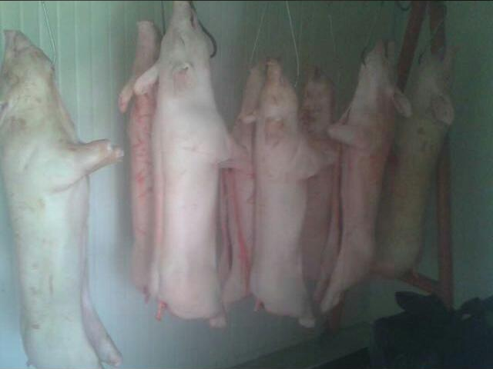
CONCLUSIONES

Slide 35
La inclusión de diferentes niveles de concentrado de proteína de maíz, facultan la elaboración de concentrado que cubren las necesidades nutricionales de lechones post destete durante todo la etapa de recría.
El desempeño productivo en los lechones, no fue alterado con una inclusión de hasta 5% de concentrado de proteína de maíz en la dieta. Sin embargo, niveles más altos disminuyeron significativamente en promedio 23,44% el consumo de alimento diario y 28,94% la ganancia de peso diario en las dos primeras fases de alimentación.
La inclusión de concentrado de proteína de maíz en la dieta de lechones post destete durante toda la fase de recría no presenta efecto negativo sobre parámetros sanitarios (diarreas y neumonías)
Los niveles más altos de concentrado de proteína de maíz en la dieta de lechones disminuyeron en promedio 22,91% el peso relativo del páncreas.

Slide 36
Los niveles más altos de concentrado de proteína de maíz en la dieta de lechones disminuyo en promedio 15,52% la excreción de nitrógeno en la orina.
Los niveles más altos de concentrado de proteína de maíz en la dieta de lechones disminuyo en promedio 28,97% el contenido de urea en la sangre.
El efecto conservador de los aminoácidos añadidos en forma de concentrado de proteína de maíz no confirma sus efectos generalmente positivos sobre la morfometría intestinal
En la etapa de recría, los costos mas altos en alimentación fueron con una inclusión de 5% de concentrado de proteína de maíz. Sin embargo el costo de alimentación recompensa ya que mas bajo por Kg de ganancia fue con una inclusión del 5% de concentrado de proteína de maíz

Slide 37
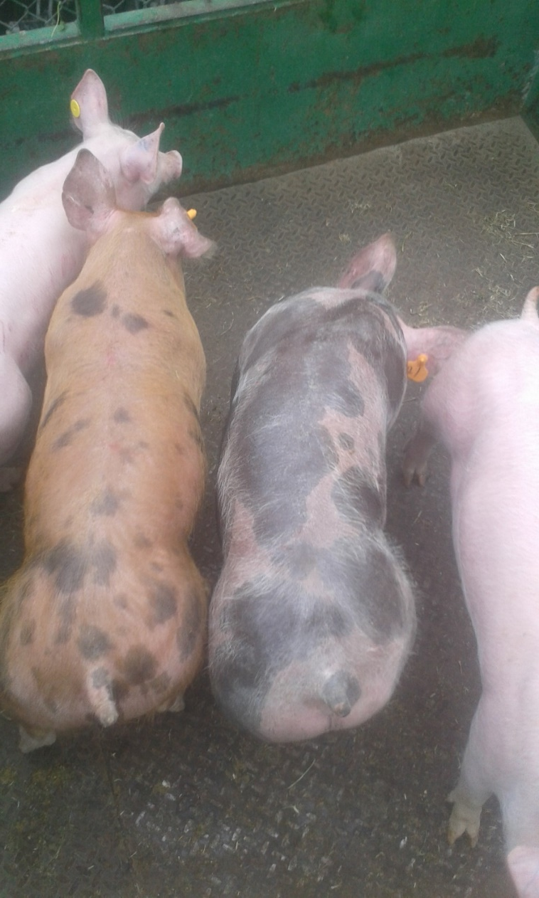
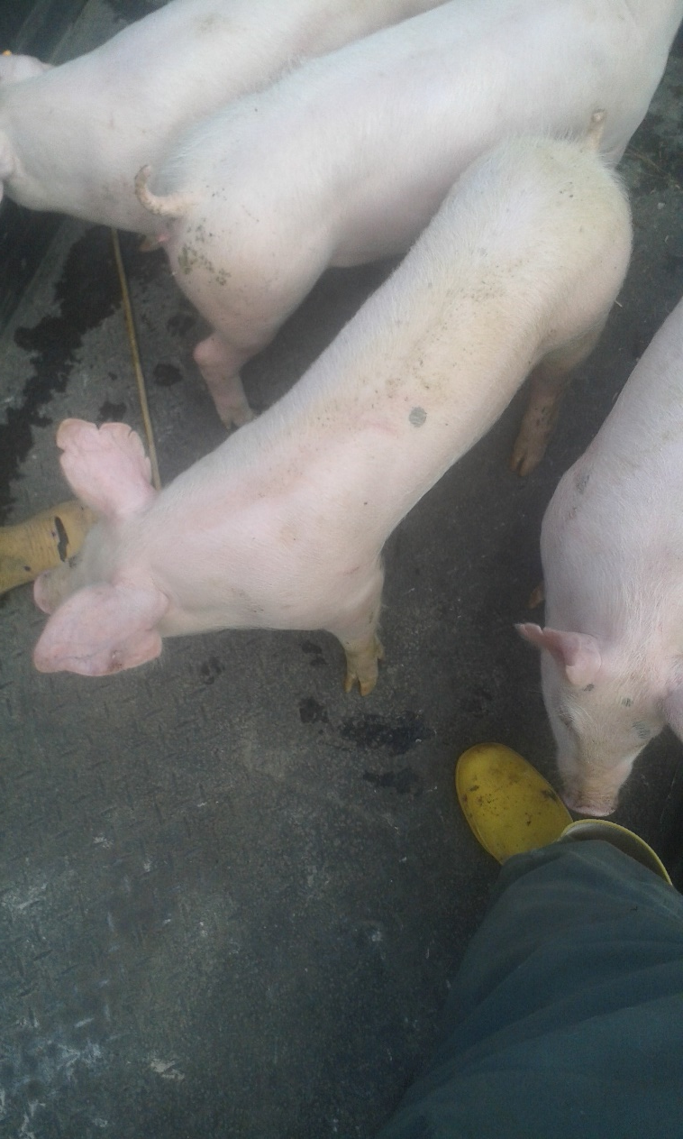
RECOMENDACIONES

Slide 38
Inclusión de 5% de concentrado de proteína de maíz, remplazando parcialmente otras fuentes de proteína en dietas para lechones puede mantener producciones similares comparadas al control.
Sin embargo, se recomienda evaluar más profundamente su uso a ese nivel, y evaluar niveles más bajos.
Realizar estudios subsiguientes en etapas de 25kg hasta 100kg con el fin de evaluar el desempeño productivo en todo el ciclo de cerdos de engorde.

Slide 39
AGRADECIMIENTOS

